Slide 1
Web Programming
Web后端开发技术
第0章 课程介绍
计算机学院
授课人：王尊亮

Slide 2

自我简介
王尊亮
计算机学院网络技术中心
41833203@qq.com
138-1092-4936

Slide 3
课程介绍
Web开发技术基础的主要内容
Web系统的构成和基本原理
Servlet技术
MVC框架
数据持久化层技术
模板引擎技术
AJAX与REST
高
如：面向公众的信息查询系统，功能单一的互联网应用等
如阿里巴巴、腾讯等的业务平台
系统并发用户数
各类小型信息系统
……
如：大型企业、银行、医院等传统行业的业务系统
低
低
高
业务复杂程度
需求分析
设计
（产品、应用架构、数据架构、模块、接口...）
编码实现

Slide 4


课程介绍
需求分析
设计
（产品、应用架构、数据架构、模块、接口...）
编码实现
“在汽车出现前,如果你问人们需要什么,他们的答案是一匹更快的马,而绝不会是一辆汽车。”

Slide 5
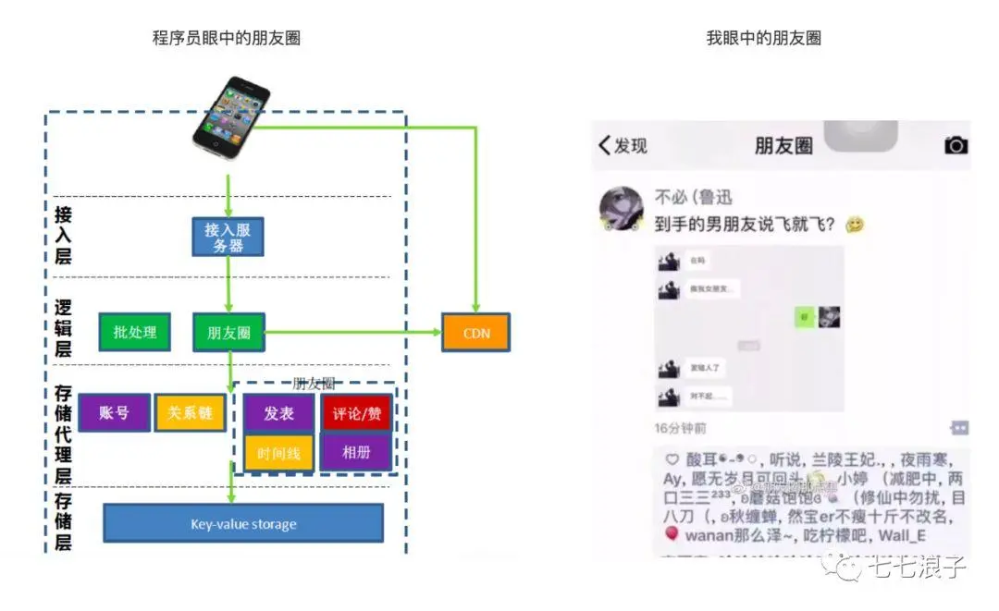
课程介绍
需求分析
设计
（产品、应用架构、数据架构、模块、接口...）
编码实现
微信朋友圈等Feeds流如何设计？
不是查询好友动态然后按时间线拼接
而是发布后插入到好友的时间线，写扩散
三天可见如何实现？
评论和赞如何处理？
http://www.woshipm.com/pd/2701264.html

Slide 6
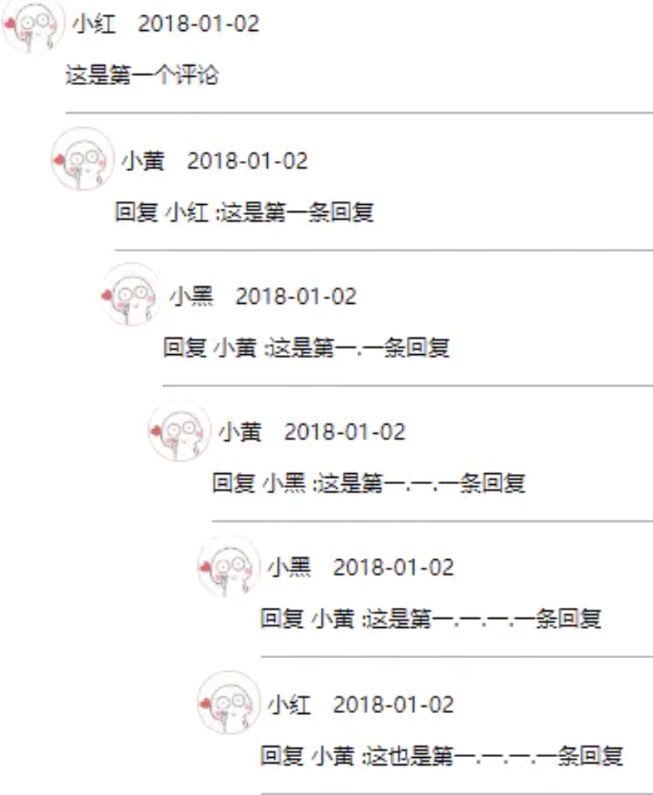
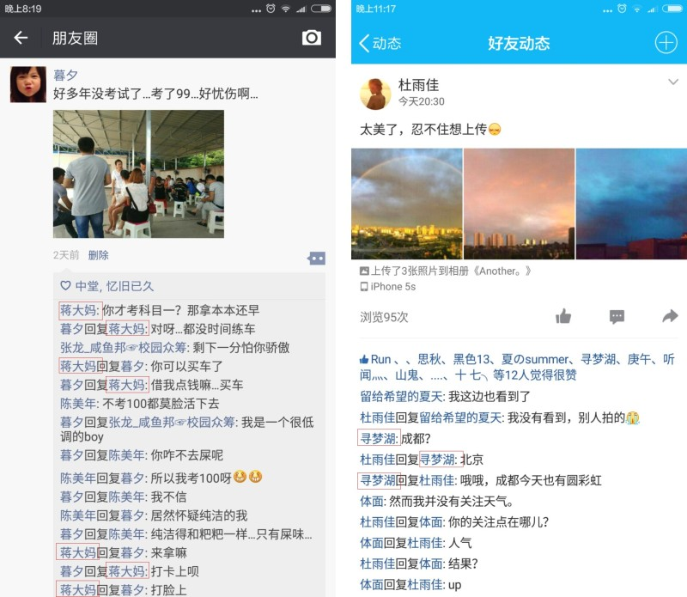
课程介绍
需求分析
设计
（产品、应用架构、数据架构、模块、接口...）
编码实现

Slide 7

课程介绍
需求文档
界面设计稿
产品经理
前端
代码测试
协作开发
测试
运维
回退
需求协作
后端
（业务逻辑、数据、算法、架构）
运营
Web系统项目中大致的协作流程

Slide 8
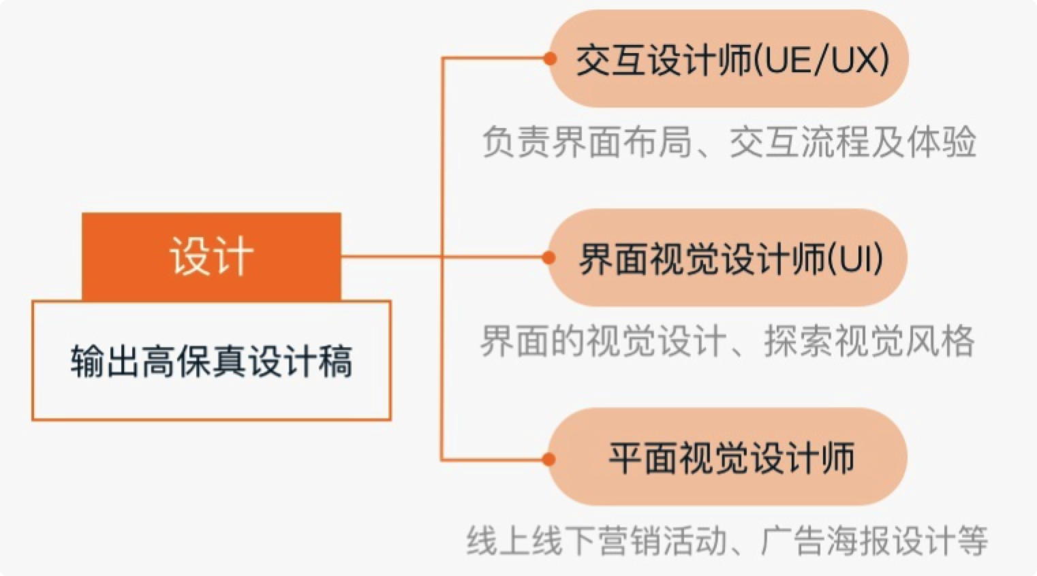
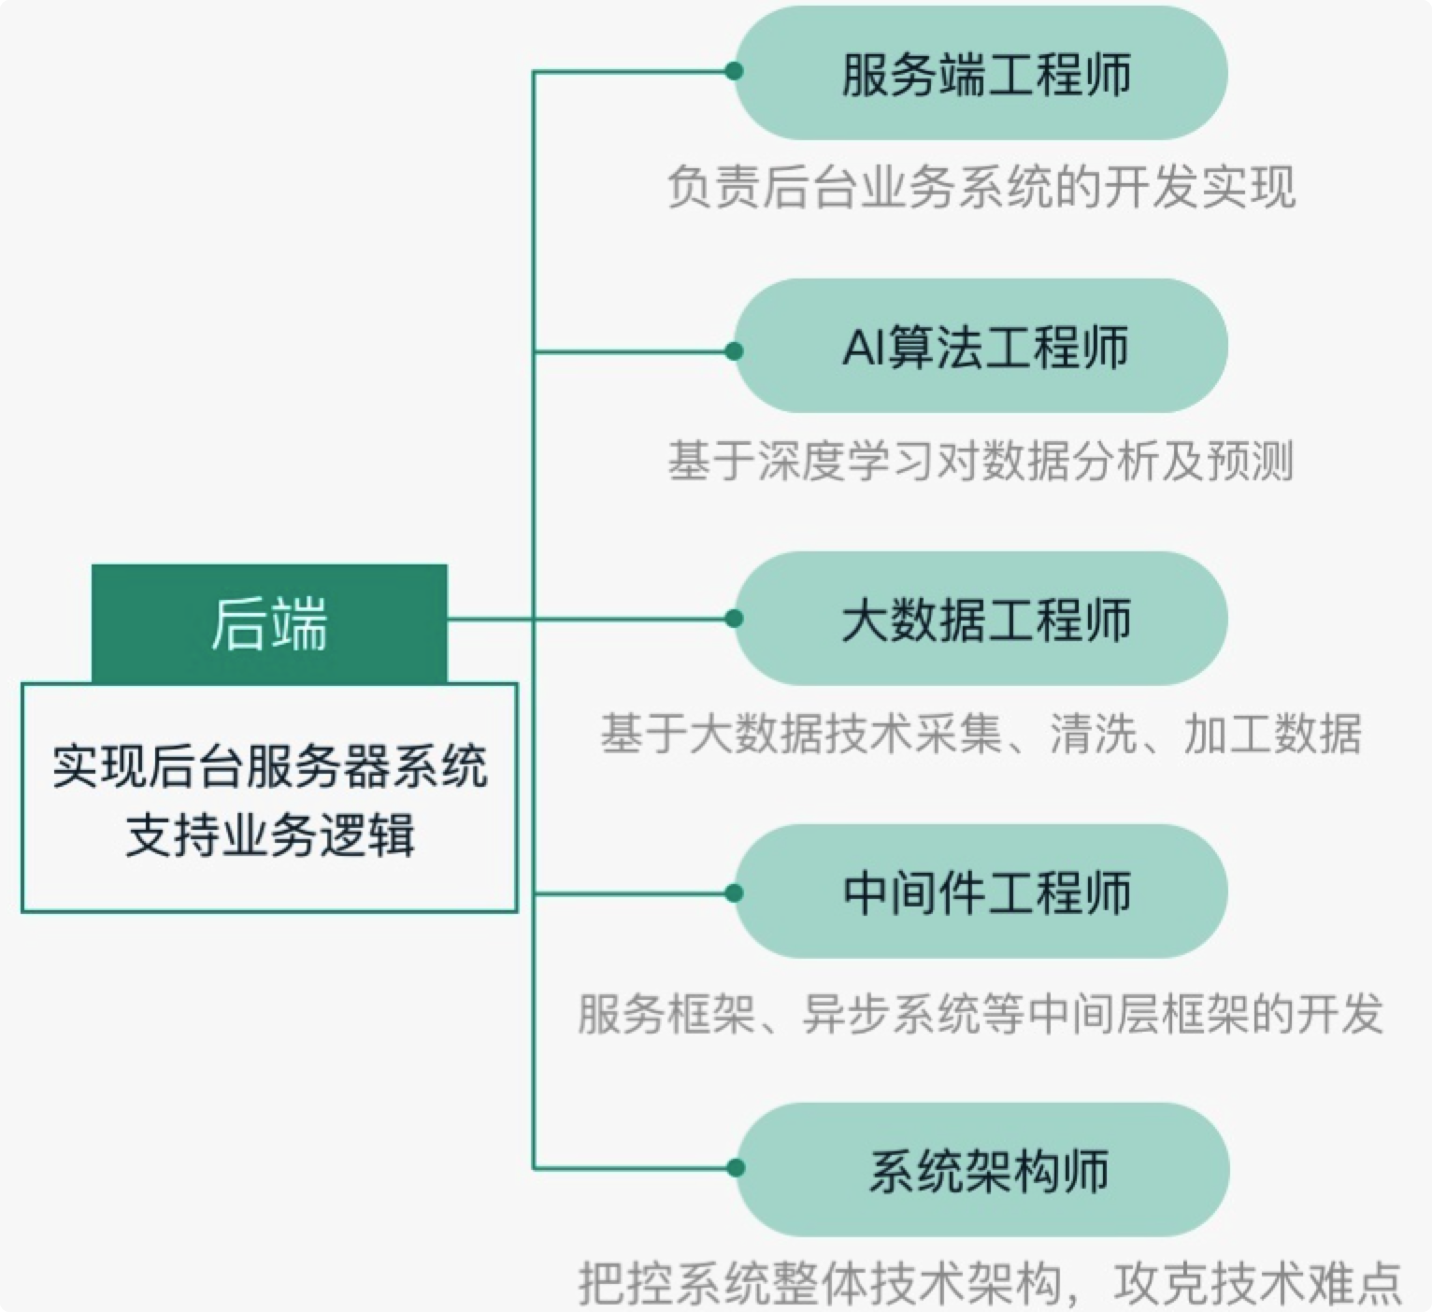

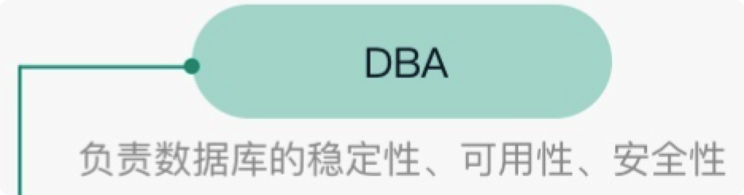
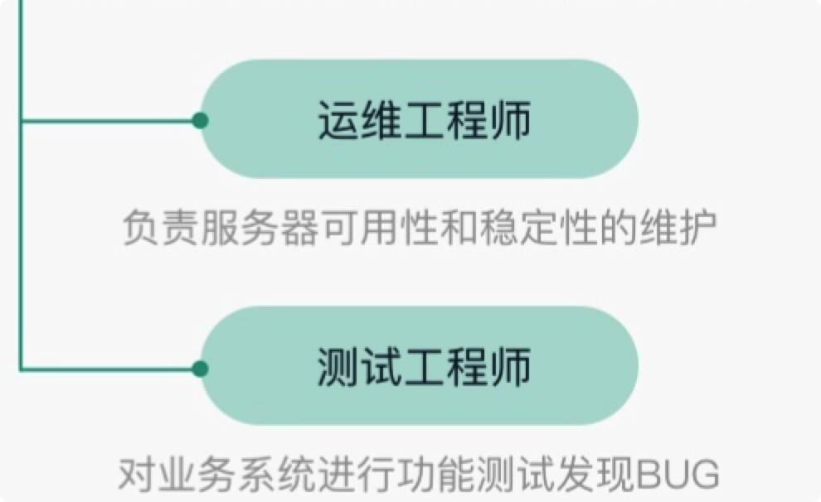
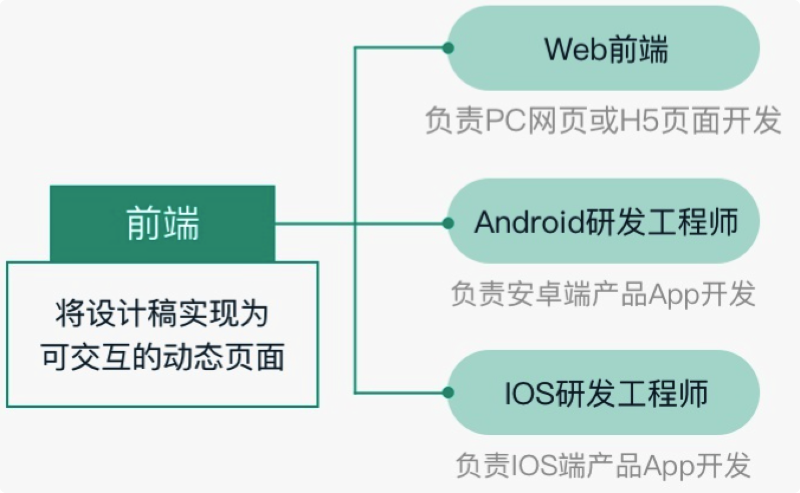
课程介绍

Slide 9
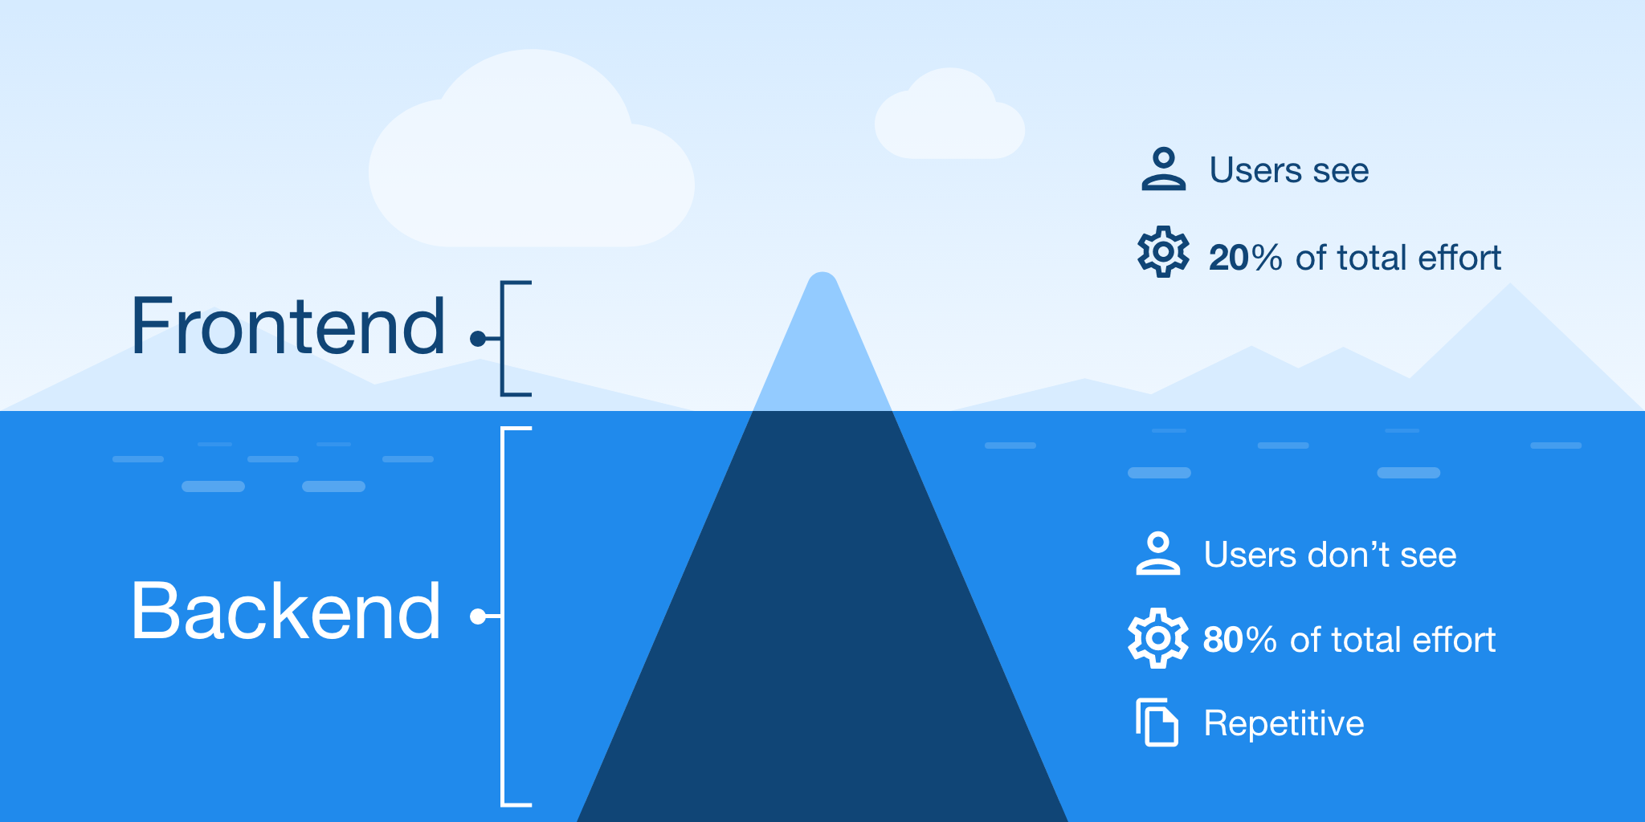
课程介绍

Slide 10
教学内容
上：单体架构企业级Web后端开发技术
Web后端开发技术综述
WebAPI设计与开发
数据持久层开发技术
Web缓存技术与Redis的应用
消息中间件技术
Web认证与授权框架
下：分布式微服务架构开发技术
分布式与微服务架构原理与设计
服务注册、发现与配置
负载均衡和服务调用
服务网关与服务容错
分布式事务
微服务容器与服务编排

Slide 11
参考资料
凤凰架构-构建可靠的大型分布式系统，开源电子书：http://icyfenix.cn/
《从企业级开发到云原生微服务》，汪云飞等著；电子工业出版社，2020
Spring boot官方文档：https://docs.spring.io/spring-boot/docs/current/reference/pdf/spring-boot-reference.pdf
Spring cloud官方文档：https://spring.io/projects/spring-cloud#overview
MyBatis官方文档:https://mybatis.org/mybatis-3/zh/index.html
《高可用可伸缩微服务架构》，程超 等著，电子工业出版社，2019

Slide 12
考核方式
期末设计作业：50%
期中研究报告：10%
平时作业及课堂考勤：40%

